Slide 1
第3章 黑盒测试

Slide 2
3.1 等价类划分
等价类划分是一种典型的黑盒测试方法，用这一方法设计测试用例完全不考虑程序的内部结构，而是只根据对程序的要求和说明，即平时我们常常说的需求规格说明书，我们必须仔细分析和推敲说明书的各项需求，特别是功能需求。把说明中对输入的要求和输出的要求区别开来并加以分解。

Slide 3
3.1.1 方法简介
1．划分等价类
首先把数目极多的输入情况划分成若干个等价类。
所谓等价类是指某个输入域的集合。
它表示，如果用集合中的一个输入条件作为测试数据进行测试不能发现程序中的错误，那么使用集合中的其他输入条件进行测试也不可能发现错误。

Slide 4
在考虑等价类时，应该注意区别如下两种不同的情况。
有效等价类：有效等价类指的是对程序的规格说明是有意义的、合理的输入数据所构成的集合。在具体问题中，有效等价类可以是一个，也可以是多个。
无效等价类：无效等价类指对程序的规格说明是不合理的或无意义的输入数据所构成的集合。对于具体的问题，无效等价类至少应有一个，也可能有多个。

Slide 5
如何确定等价类，这是使用等价类划分方法的一个重要问题。以下结合具体实例给出几条确定等价类的原则。
（1）如果输入条件规定了取值范围或值的个数，则可确定一个有效等价类和两个无效等价类。

Slide 6
（2）输入条件规定了输入值的集合，或是规定了“必须如何”的条件，则可确定一个有效等价类和一个无效等价类。
（3）如果我们确知，已划分的等价类中各元素在程序中的处理方式是不同的，则应将此等价类进一步划分成更小的等价类。

Slide 7
等价类划分完以后，可按下面的形式列出等价类表：
输 入 条 件 | 有效等价类 | 无效等价类
…… …… | …… …… | …… ……

Slide 8
2．确定测试用例
根据已列出的等价类表，按以下步骤确定测试用例。
（1）为每个等价类规定一个唯一的编号。
（2）设计一个测试用例，使其尽可能多地覆盖尚未覆盖的有效等价类。重复这一步，最后使得所有有效等价类均被测试用例所覆盖。

Slide 9
（3）设计一个新的测试用例，使其只覆盖一个无效等价类。重复这一步使所有无效等价类均被覆盖。

Slide 10
3.1.2 应用等价类划分方法进行测试用例设计的实例
例3.1 某程序规定：输入三个整数作为作为三边的边长构成三角形，当此三角形为一般三角形、等腰三角形及等边三角形时，分别做计算……。试用等价类划分方法为该程序的构成三角形部分进行测试用例设计。

Slide 11
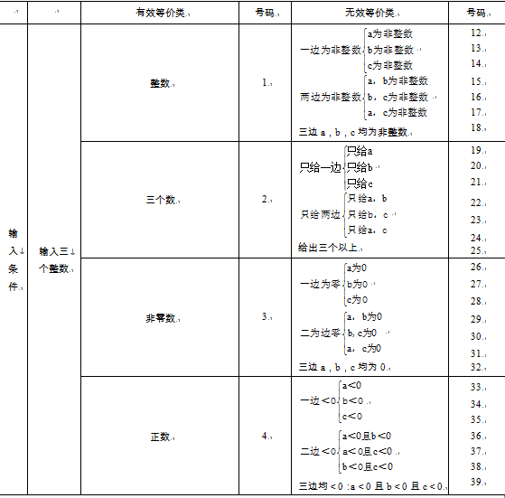
3.1.2 应用等价类划分方法进行测试用例设计的实例
表3.1 例3.1的等价类表

Slide 12
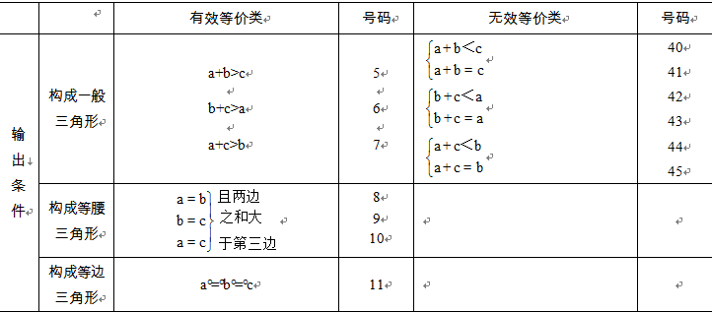
续表

Slide 13

表3.2 覆盖有效等价类的测试用例
a b c |  |  | 覆盖等价类号码
3 | 4 | 5 | ①—⑦
4 | 4 | 5 | ①—⑦，⑧
4 | 5 | 5 | ①—⑦，⑨
5 | 4 | 5 | ①—⑦，⑩
4 | 4 | 4 | ①—⑦，

Slide 14
表3.3 覆盖无效等价类的测试用例
a b c | 覆盖等价类号码 |  | a b c | 覆盖等价类号码
2.5 4 5 3 4.5 5 3 4 5.5 | 12 13 14 |  | 0 0 5 3 0 0 0 4 0 0 0 0 | 29 30 31 32
3.5 4.5 5 3 4.5 5.5 3.5 4 5.5 3.5 4.5 5.5 | 15 16 17 18 |  | −3 4 5 3 −4 5 3 4 −5 | 33 34 35
3 4 5 | 19 20 21 |  | −3 −4 5 −3 4 −5 3 −4 −5 −3 −4 −5 | 36 37 38 39
3 4 4 5 3 5 3 4 5 6 | 22 23 24 25 |  | 3 1 5 3 2 5 3 1 1 3 2 1 | 40 41 42 43
0 4 5 3 0 5 3 4 0 | 26 27 28 |  | 1 4 2 2 4 1 | 44 45

Slide 15
例3.2 某Fortran编译系统的设计与程序编写已经完成，现需对其中DIMENSION语句的 编译设计测试用例。已知 DIMENSION语句的语法规则是： DIMENSION ad [,ad]…，
其中ad 是数组描述符，形式为：n(d[,d]…),
其中n是数组名，有1个至6个字母字母或数字组成，为首的必须是字母；d是维数说明符。维数最大为7，最小为1.它的形式为：
[lb:]ub lb和ub分别表示数组下标的下界和上界。

Slide 16
表3.4 例3.2的等价类表
输 入 条 件 | 有效等价类 | 无效等价类
数组描述符个数 | 1（1），＞（2） | 无数组描述符（3）
数组名字符个数 | 1～6（4） | 0（5），>6（6）
数组名 | 有字母（7），有数字（8） | 有其他字符（9）
数组名以字母开头 | 是（10） | 否（11）
数组维数 | 1～7（12） | 0（13），>7（14）
上界是 | 常数（15），整型数量（16） | 数组元素名（17），其他（18）
整型变量名 | 有字母（19），有数字（20） | 其他（21）
整型变量名以字母开头 | 是（22） | 否（23）
上下界取值 | −65534～65535（24） | <−65534（25），>65535（26）
是否定义下界 | 是（27），否（28）
上界对下界关系 | >（29）， = （30） | <（31）
下界定义为 | 负数（32），0（33），正数（34）
下界是 | 常数（35），整型变量（36） | 数组元素名（37），其他（38）
语句多于一行 | 是（39），否（40）

Slide 17
3.2 因 果 图
利用因果图导出测试用例需要经过以下几个步骤。
（1）分析程序规格说明的描述中，哪些是原因，哪些是结果。原因常常是输入条件或是输入条件的等价类，而结果是输出条件。
（2）分析程序规格说明的描述中语义的内容，并将其表示成连接各个原因与各个结果的“因果图”。

Slide 18
（3）由于语法或环境的限制，有些原因和结果的组合情况是不可能出现的。为表明这些特定的情况，在因果图上使用若干个特殊的符号标明约束条件。
（4）把因果图转换成判定表。
（5）把判定表中每一列表示的情况写成测试用例。

Slide 19
图3.1所示为这些符号所代表的关系。图中c_{i}表示原因，通常置于图的左部；e_{i}表示结果，通常在图的右部。c_{i}和e_{i}均可取值0或1，0表示某状态不出现，1表示某状态出现。
（1）恒等：若c₁是1，则e₁也是1；否则e₁为0。

Slide 20

（2）非：若c₁是1，则e₁是0；否则e₁是1。
（3）或：若c₁或c₂或c₃是1，则e₁是1；否则e₁为0。“或”可有任意个输入。
（4）与：若c₁和c₂都是1，则e₁为1；否则e₁为0。“与”也可有任意个输入。

Slide 21
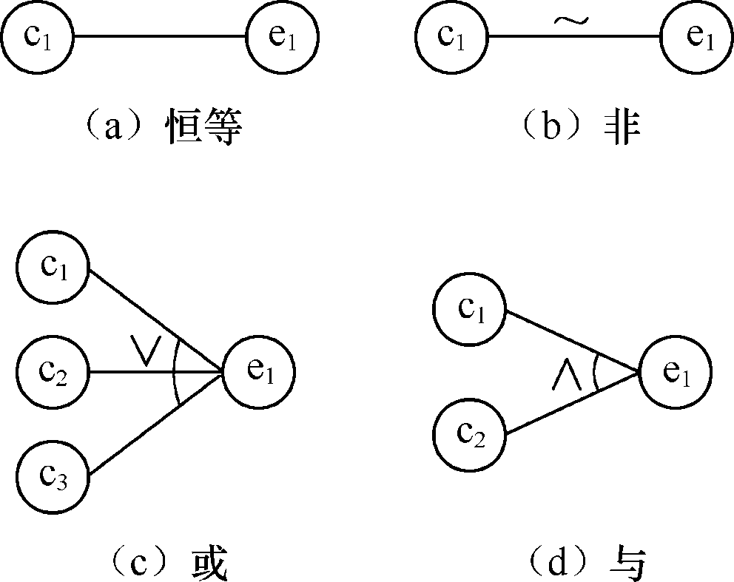
图3.1 因果图的基本符号

Slide 22
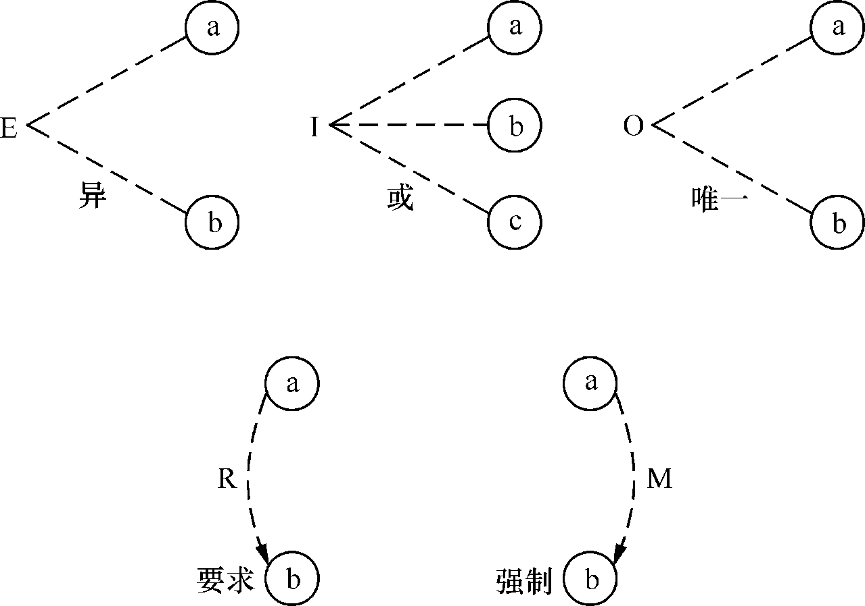
图3.2 约束符号

Slide 23
对于输入条件的约束有以下4类。
（1）E约束（异）：a和b中至多有一个可能为1，即a和b不能同时为1。
（2）I约束（或）：a、b和c中至少有一个必须是1，即a、b和c不能同时为0。
（3）O约束（唯一）：a和b必须有一个，且仅有1个为1。
（4）R约束（要求）：a是1时，b必须是1，即不可能a是1时b是0。

Slide 24
对于输出条件的约束有1类：
M约束（强制）：若结果a是1，则结果b强制为0
例：某个软件的规格说明书包含这样的要求：
第一列字符必须是A或者B，第二列字符必须
是一个数字，在此情况下进行文件的修改，但
如果第1列字符不正确，则给出信息L；如果第
2列字符不是数字，则给出信息M。

Slide 25
原因：
1：第一列字符是A；
2：第一列字符是B；
3：第二列字符是数字；
结果：
21：进行文件的修改；
22：给出信息L；
23：给出信息M。

Slide 26
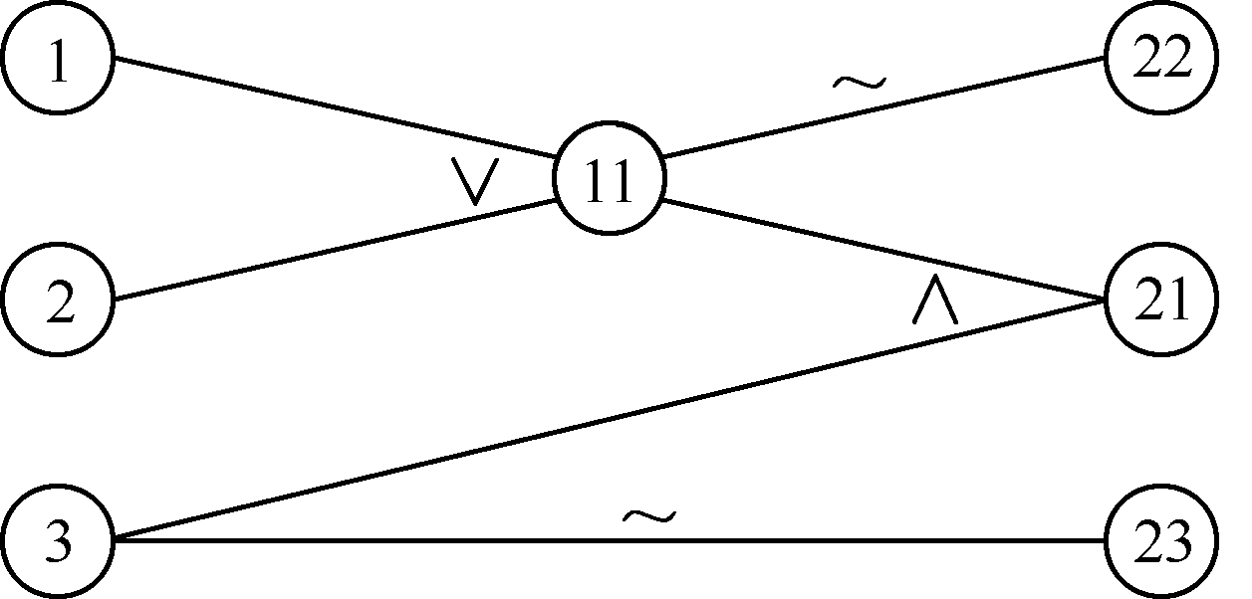
图3.3 因果图实例

Slide 27
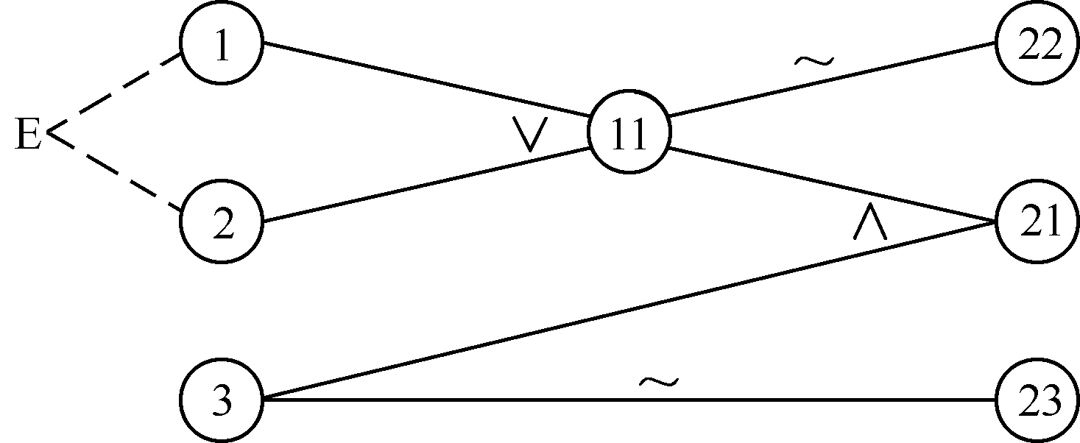
图3.4 具有E约束的因果图

Slide 28




表3.5 判定表
 |  | 1 | 2 | 3 | 4 | 5 | 6 | 7 | 8
条件（原因） | ① | 1 | 1 | 1 | 1 | 0 | 0 | 0 | 0
 | ② | 1 | 1 | 0 | 0 | 1 | 1 | 0 | 0
 | ③ | 1 | 0 | 1 | 0 | 1 | 0 | 1 | 0
 |  | / / / / / | / / / / / | 1 | 1 | 1 | 1 | 0 | 0
动作（结果） |  | / / / | / / / | 0 | 0 | 0 | 0 | 1 | 1
 |  | / / / | / / / | 1 | 0 | 1 | 0 | 0 | 0
 |  | / / / | / / / | 0 | 1 | 0 | 1 | 0 | 1
测试用例 |  | / / / / / / / | / / / / / / / | A3 A8 | AM A？ | B5 B4 | BN B! | C2 X6 | DY P;

Slide 29
3.3 正交实验设计法
所谓正交实验设计法，是从大量的实验点中挑选出适量的、有代表性的点，应用依据伽罗瓦理论导出的“正交表”合理地安排实验的一种科学的实验设计方法。
利用这种方法，可使所有的因子和水平在实验中均匀地分配与搭配，均匀规律地变化。

Slide 30
3.3.1 提取功能说明，构造因子—状态表
软件的功能测试是基于被测软件的规格说明书来进行的测试，因此，在测试前必须准备好完整的、准确的被测软件各种功能的详细说明，否则，将无法进行测试结果的分析、比较，更无法得到准确的测试结论。

Slide 31
3.3.2 加权筛选，生成因素分析表
在不同测试阶段对因子及状态的权值的输入、改变都会有不同的要求。
必须考虑各个测试阶段可能出现的各种情况分别进行处理，如图3.5所示。

Slide 32
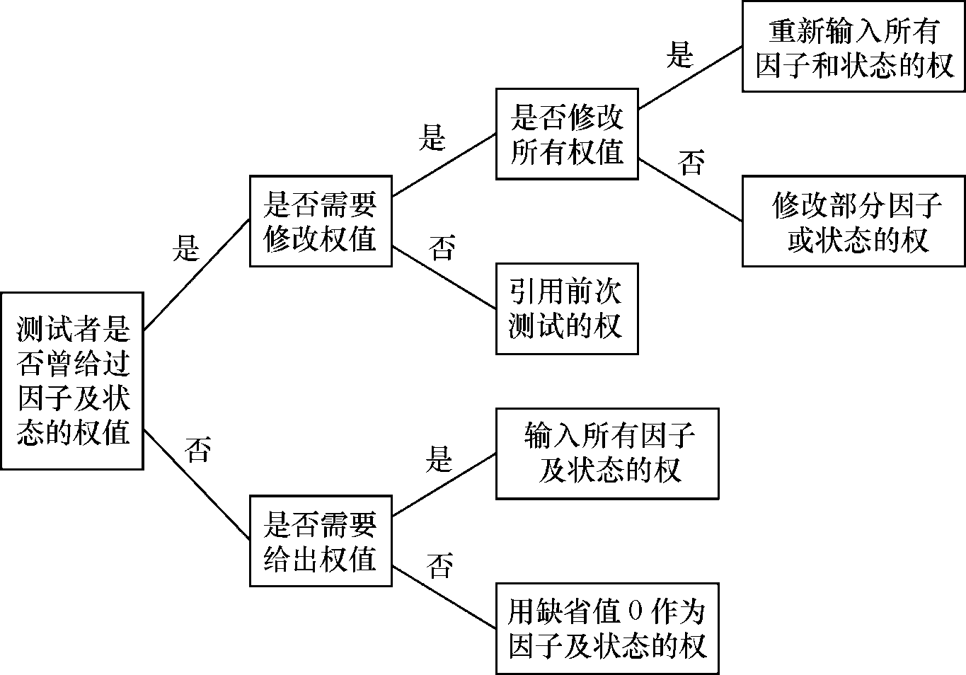
图3.5 权值处理流程

Slide 33
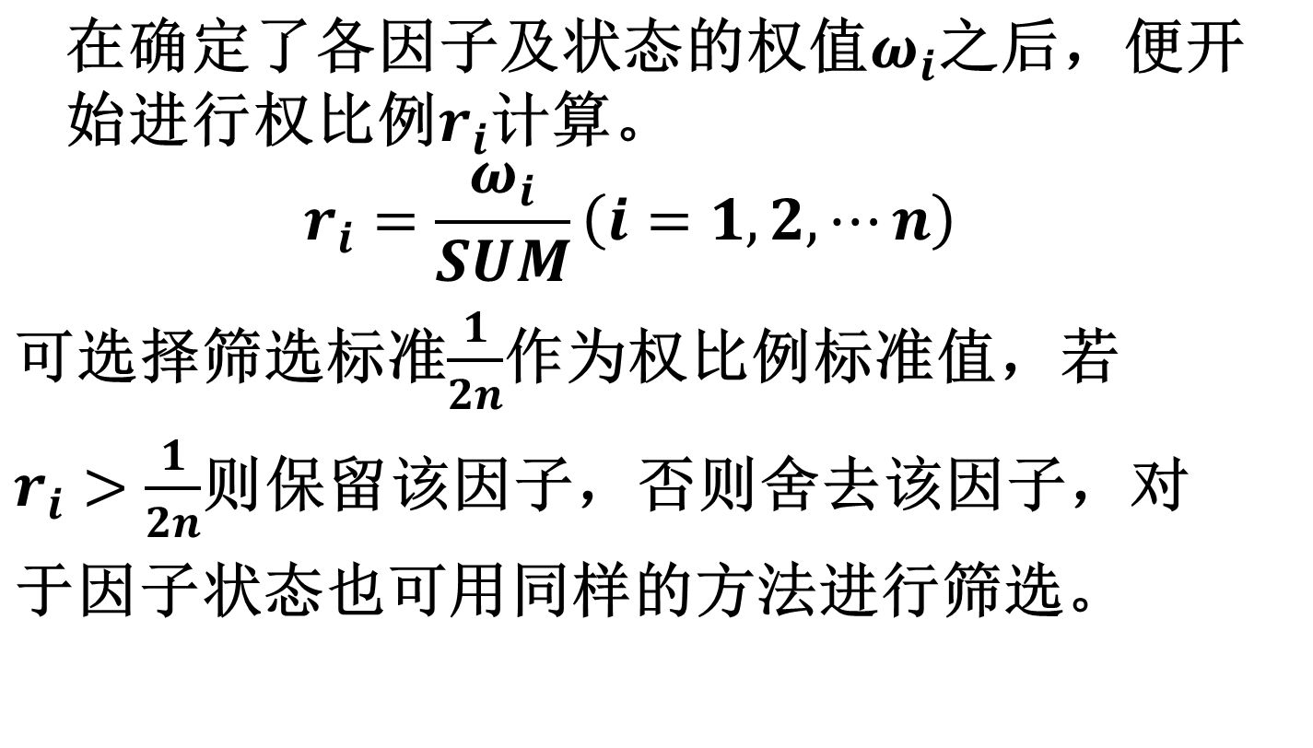

Slide 34
例：某被测工程数据库查询语言软件由规格说明书得到的因子-状态表
表3.6 因子—状态表
因子 状态 | A | B | C | D
 | 查询类别 | 查询方式 | 元胞类别 | 打印方式
1 | 功能 | 简单 | 门 | 终端显示
2 | 结构 | 组合 | 功能块 | 图形显示
3 | 逻辑符号 | 条件 |  | 行式打印

Slide 35
表3.7 因素分析表
因子 状态 | A | B | C
 | 查询类别 | 查询方式 | 元胞类别
1 | 功能 | 简单 | 门
2 | 结构 | 组合 | 功能块
3 |  | 条件

Slide 36
3.3.3 利用正交表构造测试数据集
正交表的推导过程依据近世代数中的伽罗瓦（Galois）理论，在此不予介绍。我们可以从一般的数理统计书中查到如表3.8所示的正交表。
表中，每列表示一个因子，每行表示一个项目。
根据正交表的推导过程，可得正交表的生成规律如下。

Slide 37
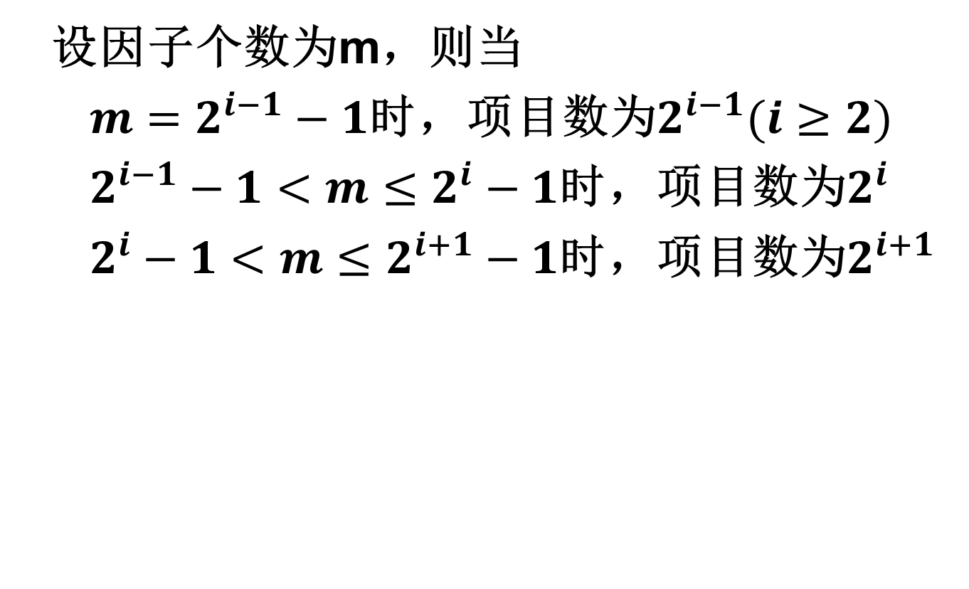

Slide 38
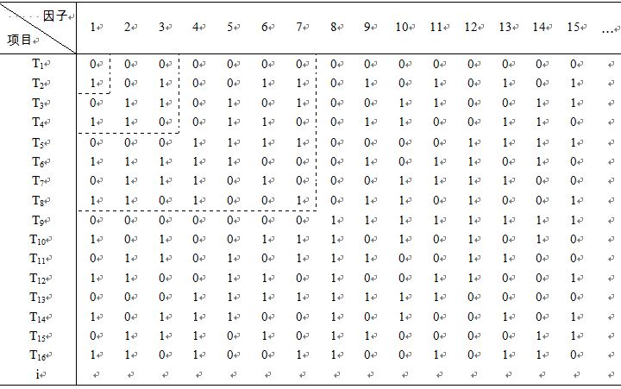
表3.8 正交表

Slide 39
表3.9 正交表
因子 项目 | A | B | C
1 | 0 | 0 | 0
2 | 1 | 0 | 1
3 | 0 | 1 | 1
4 | 1 | 1 | 0

Slide 40
将因素分析表中各因子的状态作为输入，结果作为输出，用逻辑命令把输入与输出结合在一起，画出布尔图。
假设图中最左部并列的结点是各因子的所有可能状态，把它们按因子分组，每组是某一个因子的所有状态，组内各状态间是逻辑或（OR）的关系如果一个因子的状态数超过2，还要增加中间结果结点，以保证所有中间结点都是两个输入端。

Slide 41
图的最右部是结果，它的输入端个数等于因子个数，结果的所有输入之间是逻辑与（AND）的关系。
由前例得到如图3.6所示的布尔图。

Slide 42
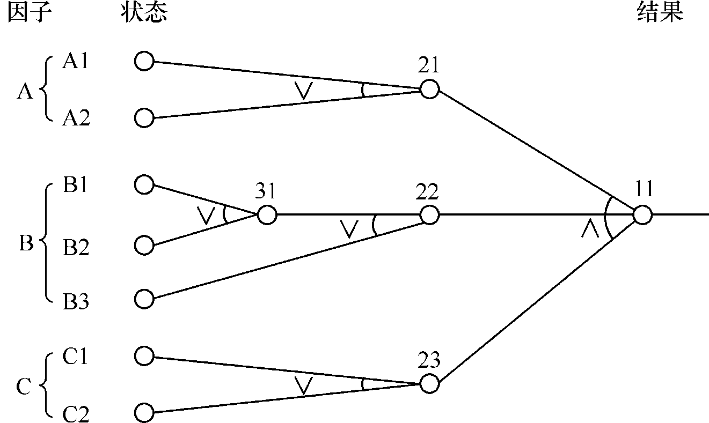
图3.6 布尔图

Slide 43
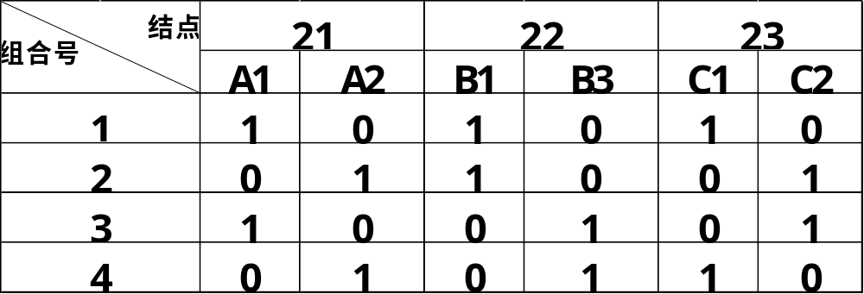
表3.10 替换中的正交表

Slide 44
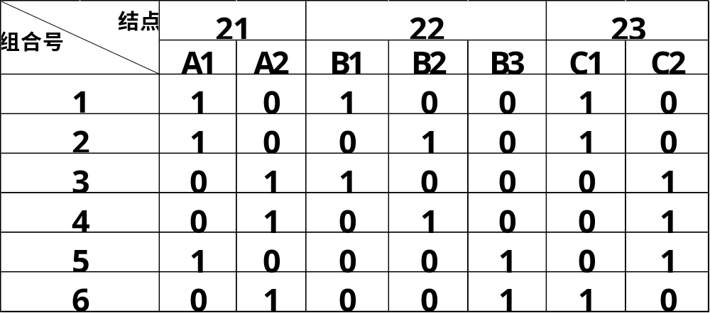
表3.11 继续替换中的正交表

Slide 45
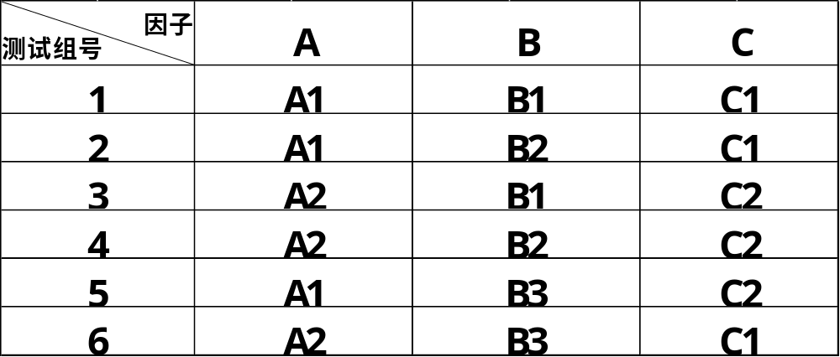
表3.12 测试输入测试测试集

Slide 46
3.3.4 方法评价
利用正交实验设计法设计测试用例，比使用等价类划分、边值分析、因果图等方法具有如下优点。
（1）节省测试工作工时。
（2）可控制生成的测试用例的数量。
（3）测试用例具有一定的覆盖度。

Slide 47
3.4 边 值 分 析
3.4.1 单变量边界值的选取
针对边界值设计测试用例时，对于每一个变量的取值，应注意遵循以下几条原则。
（1）如果输入条件规定了取值范围，或是规定了值的个数，则围绕着边界，测试用例的选择有两种方案：

Slide 48

五点法：选择最大值、略低于最大值、正常值、略高于最小值、最小值。
七点法：选择略大于最大值、最大值、略低于最大值、正常值、略高于最小值、最小值、略低于最小值。

Slide 49
（2）针对规格说明的每个输出条件使用前面的第一条原则。
（3）如果程序规格说明中提到的输入或输出域是个有序的集合（如顺序文件、表格等），就应注意选取有序集的第1个和最后一个元素作为测试用例。
（4）分析规格说明，找出其他的可能边界条件。

Slide 50
3.4.2 多个变量组合情况下边界值的选取
据可靠性理论“单缺陷假设”：失效极少是由两个（或多个）缺陷的同时发生引起的。
对于n变量函数，使除一个以外的所有变量取正常值，对剩余的那个变量应用五点法（或七点法）取最小值、略高于最小值、正常值、略低于最大值、最大值，对每个变量都重复进行。

Slide 51
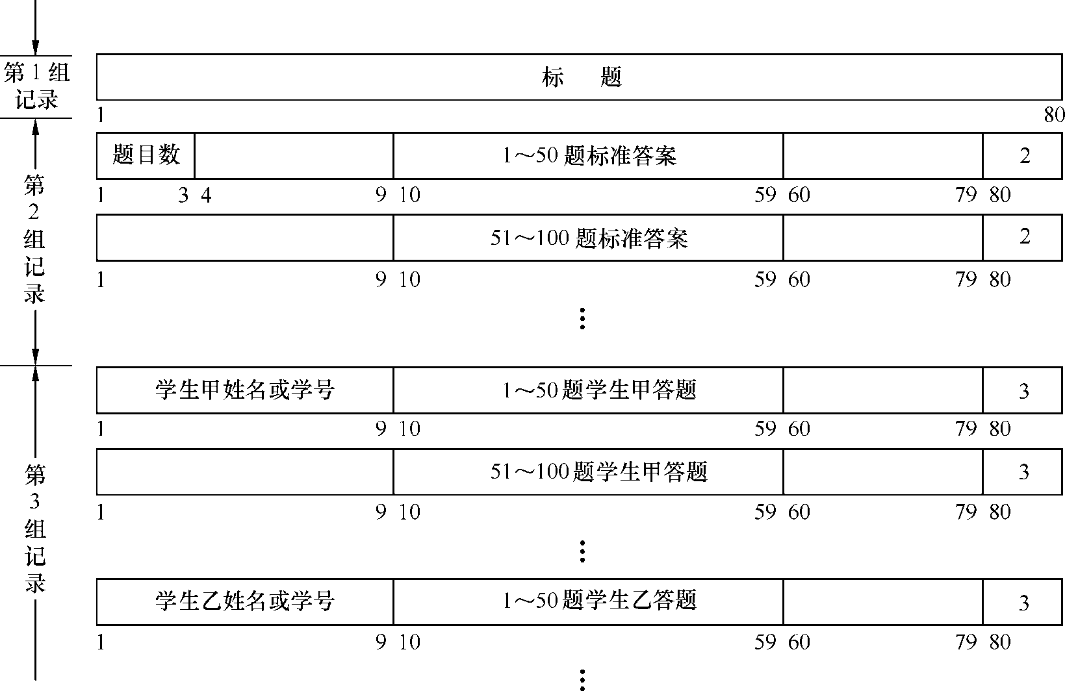
图3.7 学生考卷评分和成绩统计程序输入数据形式

Slide 52
该程序应给出如下4个输出报告，即:
（1）按学生学号排序，每个学生的成绩（答对的百分比）和等级报告。
（2）按学生得分排序，每个学生的成绩。
（3）平均分数，最高与最低分之差。
（4）按题号排序，每题学生答对的百分比。
表3.14及表3.15分别针对输入条件和输出条件，根据其边界值采用“七点法”设置了测试用例。

Slide 53
表3.14 针对输入条件设计的测试用例
输 入 条 件 | 测 试 用 例
输入文件 | 空输入文件
标题 | 无标题记录 只有1个字符的标题 具有40个字符的标题 具有80个字符的标题 标题太长的记录
出题个数 | 没出题 出了1个题 出了50个题 出了51个题 出了100个题 出了999个题 题目数是非数值量
答案记录 | 标题记录后没有标准答案记录 标准答案记录多1个 标准答案记录正常值 标准答案记录少1个
学生人数 | 学生人数为0 学生人数为1 学生人数为2 学生人数为100 学生人数为199 学生人数为200 学生人数为201
学生答题 | 某学生只有1个答卷记录，但有2个标准答案记录 该学生是文件第1个学生 该学生是文件中正常值学生 该学生是文件最后1个学生
学生答题 | 某学生只有2个答卷记录，但有1个标准答案记录 该学生是文件第1个学生 该学生是文件中正常值学生 该学生是文件最后1个学生

Slide 54
表3.15 针对输出条件的测试用例
输 出 条 件 | 测 试 用 例
学生得分 | 所有学生得分相同 所有学生得分都不同 一些学生（不是全部）得分相同（用以检查等级计算） 1个学生得0分 1个学生得100分
输出报告（1）、（2） | 1个学生编号最小（检查排序） 1个学生编号最大 学生数恰好使报告印满1页（检查打印） 学生人数使报告1页打印不够，尚多1人
输出报告（3） | 平均值最大值（所有学生均得满分） 平均值为0（所有学生得0分） 标准偏差取最大值（1学生得0分，1学生得100分） 标准偏差为0（所有学生得分相同）
输出报告（4） | 所有学生都答对第1题 所有学生都答错第1题 所有学生都答对最后1题 所有学生都答错最后1题 报告打印完1页，恰剩1题未打印 题数恰好使得报告打印在1页上

Slide 55
3.5 判定表驱动测试
3.5.1 什么是判定表
在一些数据处理问题中，某些操作是否实施依赖于多个逻辑条件的取值。
也即在这些逻辑条件取值的组合所构成的多种情况下，分别执行不同的操作。
处理这类问题的一个非常有力的分析和表达工具是判定表（Decision Table）。

Slide 56
表3.16 “读书指南”判定表
 |  | 1 | 2 | 3 | 4 | 5 | 6 | 7 | 8
问题 | 你觉得疲倦吗？ | Y | Y | Y | Y | N | N | N | N
 | 你对内容感兴趣吗？ | Y | Y | N | N | Y | Y | N | N
 | 书中的内容使你糊涂吗？ | Y | N | Y | N | Y | N | Y | N
建议 | 请回到本章开头重读 | V |  |  |  | V
 | 继续读下去 |  | V |  |  |  | V
 | 跳到下一章去读 |  |  |  |  |  |  | V | V
 | 停止阅读，请休息 |  |  | V | V

Slide 57
判定表通常由4个部分组成，如图3.8所示，用双线分割的4个部分分别是：
条件茬（Condition Stub）；
动作茬（Action Stub）；
条件项（Condition Entry）；
动作项（Action Entry）。

Slide 58
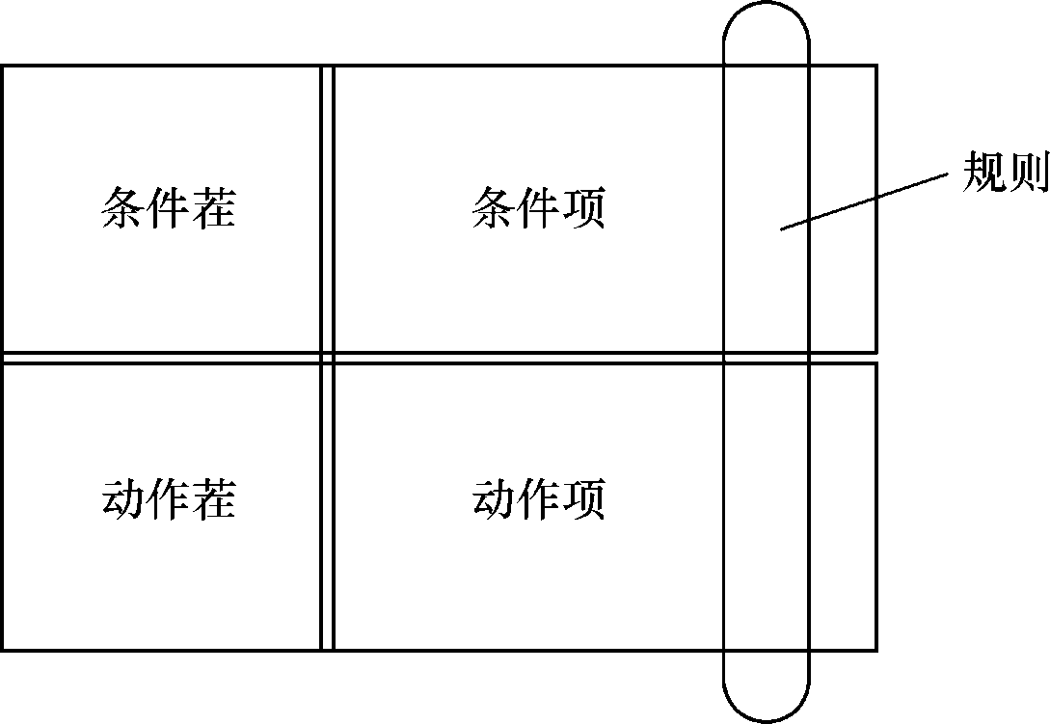
图3.8 判定表的4个组成部分

Slide 59
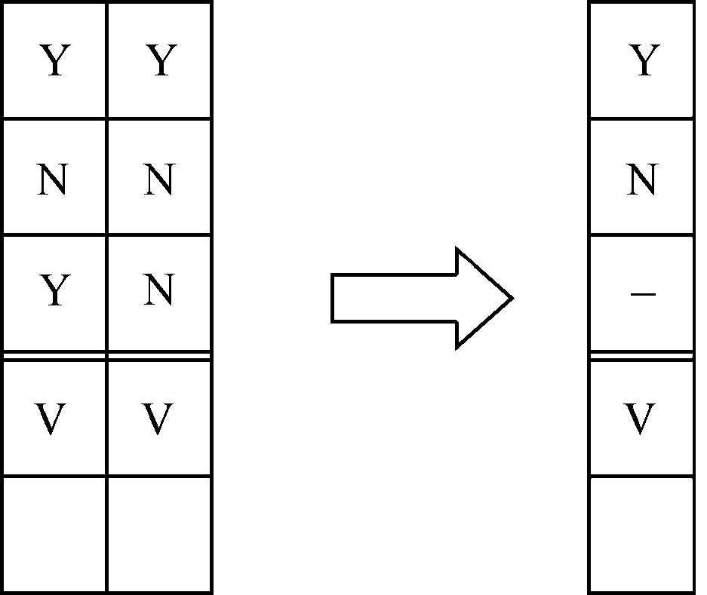
图3.9 两条规则合并成一条

Slide 60
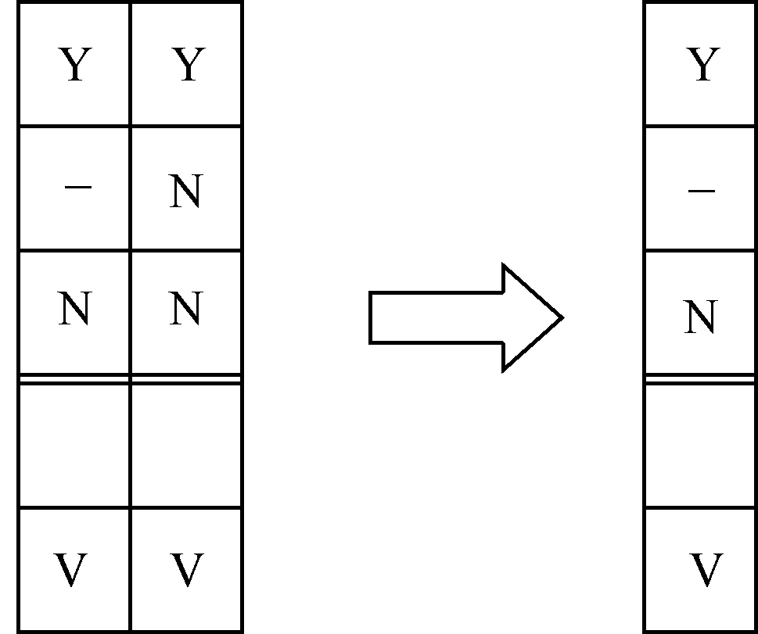
图3.10 两条规则的进一步合并

Slide 61
表3.17 化简后的“读者指南”判定表
 |  | 1 | 2 | 3 | 4
问题 | 你觉得疲倦吗？ | — | — | Y | N
 | 你对内容感兴趣吗？ | Y | Y | N | N
 | 书中内容使你糊涂吗？ | Y | N | — | —
建议 | 请回到本章开头重读 | V
 | 继续读下去 |  | V
 | 跳到下一章去读 |  |  |  | V
 | 停止阅读，请休息 |  |  | V

Slide 62
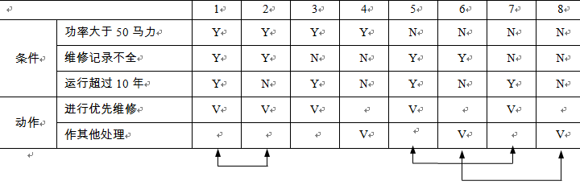
表3.18 初始判定表

Slide 63
表3.19 化简后的判定表
 |  | 1 | 2 | 3 | 4 | 5
条件 | 功率大于50马力吗？ | Y | Y | Y | N | N
 | 维修记录不全吗？ | Y | N | N | — | —
 | 运行超过10年吗？ | — | Y | N | Y | N
动作 | 进行优先维修 | V | V |  | V
 | 作其他处理 |  |  | V |  | V

Slide 64
3.5.2 判定表在功能测试中的应用
如果一个软件的规格说明指出如下三点：
（1）当条件1和条件2满足，并且条件3和条件
4不满足，或者当条件1、3和条件4满足时，要
执行操作1；

Slide 65
（2）在任一个条件都不满足时，要执行操作2；
（3）当条件1不满足，而条件4被满足时，要执行操作3。
则根据上述说明，我们可给出表3.20表示的判定表：表中“Y”表示“是”，“N”表示“否”，“－”表示条件取值是无关紧要的。

Slide 66
表3.20 根据规格说明得到的判定表
 | 规则1 | 规则2 | 规则3 | 规则4
条件1 | Y | Y | N | N
条件2 | Y | — | N | —
条件3 | N | Y | N | —
条件4 | N | Y | N | Y
操作1 | V | V
操作2 |  |  | V
操作3 |  |  |  | V

Slide 67
表3.21 默许的规则
 | 规则5 | 规则6 | 规则7 | 规则8
条件1 | — | N | Y | Y
条件2 | — | Y | Y | N
条件3 | Y | N | N | N
条件4 | N | N | Y | —
默许操作 | V | V | V | V

Slide 68
B.Beizer指出了适合于使用判定表设计测试用例的条件如下。
（1）规格说明以判定表形式给出，或是很容易转换成判定表。
（2）条件的排列顺序不会也不应影响执行哪些操作。

Slide 69
（3）规则的排列顺序不会也不应影响执行哪些操作。
（4）每当某一规则的条件已经满足，并确定要执行的操作后，不必检验别的规则。
（5）如果某一规则得到满足要执行多个操作，这些操作的执行顺序无关紧要。

Slide 70
3.6 功 能 测 试
功能测试是解决模块测试问题的一类重要测试方法。
与结构测试不同，它完全不顾模块内部的实现逻辑，以检验输入/输出信息是否符合规格说明书中有关功能需求的规定为目标。

Slide 71
3.6.1 功能测试的系统化
1．数字型简单变量
当输入变量的定义域D_{k}是由数字型变量组成时，域中元素的唯一重要特性就是其实际值。
定义域可以是由一些离散的点组成，也可以由实数开/闭区间组成。如果定义域由离散点组成，这些离散点在一般情况下都是各自独立的。

Slide 72
因此，要想完整地测试模块，我们就必须把每一个离散点都当做是测试点。
如果输入域是由一组整/实数区间组成的，按照边界值原理，应当将每一区间的边界点都作为测试点，同时，每一区间内部至少还应有一个测试点。

Slide 73
2．数组、向量型变量
对于数组和向量型变量的测试要更复杂一些。比如，可变数组的测试，除去数组中各元素的值是测试的考虑对象以外，其本身大小也是应该测试的。
对于多维可变数组，则其每一维的大小都应得到测试。

Slide 74
3．多维数组
在输入变量是多维数组时，我们往往会遇到这种情况，即其某一复合分量满足一定的规范结构。
这时，我们就应以此复合分量为基本的测试数据生成单位，而不应在更低的一层上去产生测试数据。

Slide 75
3.6.2 模块功能的分解测试
一般来说，程序模块或函数常常是由一组子函数合成与联结起来的。
按照可维护性的程序编制要求，在子函数的前面都应缀有有关的说明信息。
测试者可以把这些说明信息看作是子函数的非规范化功能说明书，从而，可以更进一步地展开对子函数的功能测试，这也称为模块功能分解测试。
W.E. Howden称这些子函数为设计函数。

Slide 76
一个函数的子函数可以以不同的形式出现。
但就一个函数各子函数之间的关系来说，设计函数可以分为3类。
第1类设计函数与程序中的某一段直接对应，因而很容易辨认。
最简单的例子就是几个设计函数顺序地组成一个简单程序。

Slide 77
该程序可以由某一选择变量来决定运行哪一种功能。例如下述程序：
Procedure A (int l)1;
{ case I=1:
}设计函数1
I=2:
}设计函数2
I=n:
}设计函数n
endcare
}

Slide 78
另一类比较常见的函数构成是程序被分为有独立意义的多段代码。每一段代码实际上就是一个设计函数，程序顺序地执行诸段代码，如下述程序所示：
Procedure B；
{ 计算支出；—设计函数1
计算收入；—设计函数2
计算余额（收入、支出）；—设计函数3
}

Slide 79
第3类设计函数却不是计算型，而是反映函数的某种控制关系，因而可称为控制型设计函数。
在数字型计算函数中，控制型设计函数常常被用来选择计算函数或终止循环与递归过程。

Slide 80
如下述程序所示：
Procedure C (int i.i);
Boolean T;
{ IF i>J THEN T=TRUE
ELSE T=FALSE
WHILE T DO
{ i=i−1;
i =i+1；
IF i≤1 THEN T＝FALSE
}
}

Slide 81
由控制型设计函数组成的程序模块如图3.11（c）所示。
图中横向虚线代表循环继续进行，纵向虚线代表控制返回。

Slide 82
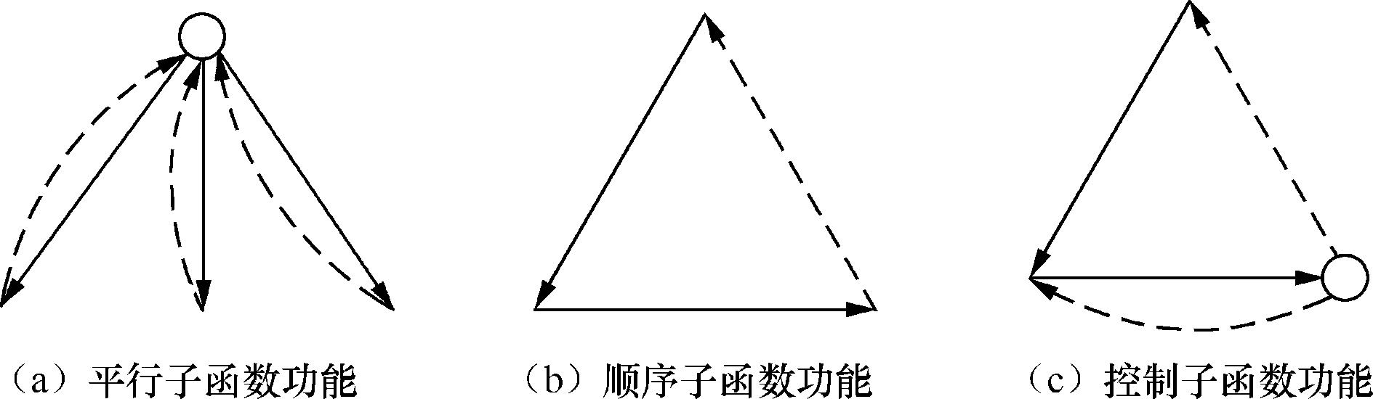
图3.11 三类设计函数

Slide 83
一般说来，模块的设计函数常常是满足一定条件才运行的，这些条件为此设计函数规定了输入域。
此输入域的边界点一般不会是模块功能测试的测试点，但它们却反映了模块设计的一些敏感部位，因此是值得进行测试的。设计函数的测试满足了这一要求。

Slide 84
由于对设计函数的测试要求知道进入和退出设计函数时各变量的值，我们必须监视程序变量的值。
通常测试环境都能监视程序变量的值。但进入一个设计函数时，某些变量必须局限在某一范围之内。

Slide 85
关于这种系统化功能测试在实际应用中的效果，W.E. Howden曾对统计和数据分析软件包IMSL中的程序进行过比较测试，得出功能测试和结构测试效果的对比结果，如图3.12所示。
其中，括号外的数字表示用其左边相应方法最容易测得的错误个数，括号内的数字表示左边相应方法能够查出的错误总数，也即结合其他较为适合的方法查出错误的个数。

Slide 86
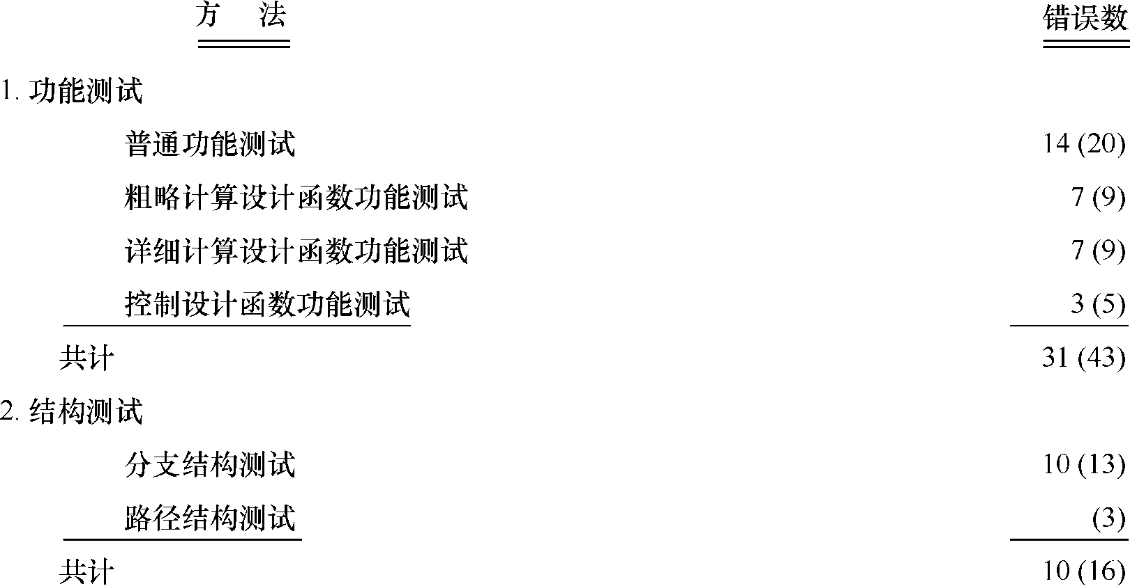
图3.12 功能测试与结构测试的效果

